Slide 1
МЕДИЦИНСКИЕ ИНФОРМАЦИОННЫЕ СИСТЕМЫ
АРМ «Аптека»:
Интеграция с системой ФГИС МДЛП
Ирина Хусаинова
Генеральный директор
Дерягин Илья
Инженер-программист
ООО «Решение»
Маркировка лекарственных средств, интеграция с системой ФГИС МДЛП
МИС «Ариадна» - новые возможности и опыт применения
«Кортъярд Марриотт Васильевский», г. Санкт-Петербург, 26 сентября 2018

Slide 2
МЕДИЦИНСКИЕ ИНФОРМАЦИОННЫЕ СИСТЕМЫ
Источники информации
https://www.nalog.ru/rn77/taxation/labeling/med/
1. Ссылки на нормативные документы
2. Инструкции по настройке рабочего места
3. Ответы на часто задаваемые вопросы
4. Информация для разработчиков
Информационная поддержка:
Личный кабинет тех. поддержки для каждого участника (http://213.24.59.4:8080, логин и пароль высылаются после регистрации на mdlp.nalog.ru)
Эл. почта тех. поддержки: markirovka@service-nalog.ru

Slide 3
МЕДИЦИНСКИЕ ИНФОРМАЦИОННЫЕ СИСТЕМЫ
Нормативная база
1. Постановление Правительства Российской Федерации от 24.01.2017 № 62 «О проведении эксперимента по маркировке контрольными (идентификационными) знаками и мониторингу за оборотом отдельных видов лекарственных препаратов для медицинского применения»
2. Методические рекомендации от 28.02.2017 № б/н (Для проведения эксперимента по маркировке контрольными (идентификационными) знаками и мониторингу за оборотом отдельных видов лекарственных препаратов для медицинского применения, находящихся в гражданском обороте на территории Российской Федерации)
Notes:
3

Slide 4
МЕДИЦИНСКИЕ ИНФОРМАЦИОННЫЕ СИСТЕМЫ
Постановление Правительства РФ от 24.01.2017 № 62…
Цели:
Противодействие производству и обороту контрафактной и фальсифицированной продукции.
Стандартизация и унификация процедур учета поставок и распределения
Контроль за движением ЛП от производителя до конечного потребителя
Также определяет:
Приоритетность ЛП при маркировании
Сроки и обязательность подключения к ИС "Маркировка"
Notes:
4

Slide 5
МЕДИЦИНСКИЕ ИНФОРМАЦИОННЫЕ СИСТЕМЫ
Методические рекомендации от 28.02.2017 № б/н…
Содержат:
Терминология
Требования к участникам
Состав информации, включаемый в КиЗ
Операции, которые должны быть отражены в ИС "Маркировка", и данные, которые передаются в рамках этих операций
Notes:
5

Slide 6
МЕДИЦИНСКИЕ ИНФОРМАЦИОННЫЕ СИСТЕМЫ
Терминология:
Упаковка:
Вторичная (потребительская) упаковка — упаковка, поступающая к потребителю и служащая для размещения единичной первичной упаковки или объединяющая несколько первичных упаковок.
Третичная (заводская, транспортная) упаковка - упаковка, объединяющая произвольные наборы лекарственных препаратов, упакованных во вторичную (потребительскую) упаковку
КиЗ - Контрольный (идентификационный) знак, информационный носитель для нанесения на вторичную или третичную упаковку
Notes:
6

Slide 7
МЕДИЦИНСКИЕ ИНФОРМАЦИОННЫЕ СИСТЕМЫ
Терминология:
GTIN - Идентификационный номер ЛП - уникальный код, позволяющий идентифицировать как минимум производителя, торговое наименование ЛП, лекарственную форму,
дозировку лекарственного средства и комплектность упаковки ЛП.
sGTIN - Уникальный идентификатор вторичной (потребительской) упаковки ЛП - уникальная для каждой отдельной вторичной (потребительской) упаковки ЛП комбинация кода продукта (уникальность которого для каждого GTIN должна обеспечиваться либо в течение 5 лет с момента ввода лекарственного препарата в оборот, либо в течение 1 года с момента окончания срока годности лекарственного препарата)
Notes:
7

Slide 8
МЕДИЦИНСКИЕ ИНФОРМАЦИОННЫЕ СИСТЕМЫ
Штрих-коды:
На вторичную (потребительскую) упаковку наносится КИЗ в виде двумерного штрихового кода (DataMatrix ЕСС200, ГОСТ Р ИСО/МЭК 16022-2008).
Состав:
GTIN (определяет лек. препарат) – 14 символов
Серийной номер упаковки – 13 символов
4-х значный код ТН ВЭД
номер производственной серии лекарственного препарата
дата истечения срока годности
Два последних поля - необязательны
Notes:
8

Slide 9
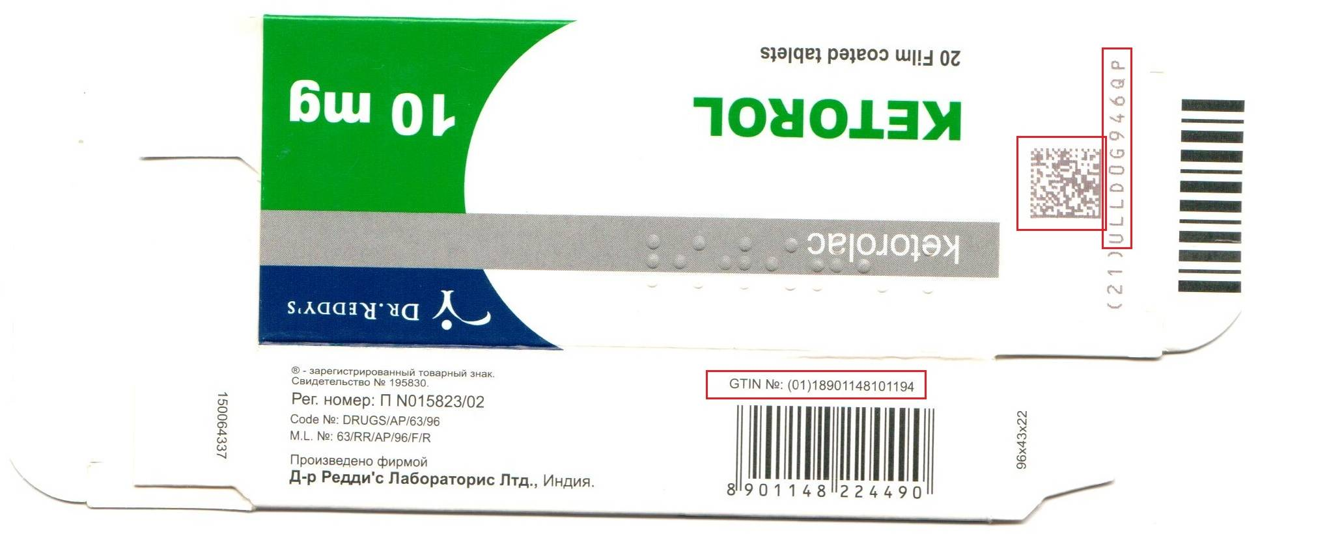
МЕДИЦИНСКИЕ ИНФОРМАЦИОННЫЕ СИСТЕМЫ
Пример штрих-кода
Notes:
9

Slide 10
МЕДИЦИНСКИЕ ИНФОРМАЦИОННЫЕ СИСТЕМЫ
Штрих-коды:
На третичную (заводскую, транспортную) упаковку наносится КПЗ в виде линейного штрихового кода в формате Code 128 в соответствии с ГОСТ ИСО/МЭК 15417-2013 содержащего уникальный идентификатор третичной (заводской, транспортной) упаковки ЛП
Notes:
10

Slide 11
МЕДИЦИНСКИЕ ИНФОРМАЦИОННЫЕ СИСТЕМЫ
Общая идея:
Каждая вторичная упаковка маркируется уникальным sGTIN, владельцем которого является производитель (импортер)
После приема/передачи КиЗ меняет владельца (смена владельца требует подтверждения двух сторон: нового и старого владельцев)
Только владелец может совершать с КиЗ операции: упаковка в третичную, вывод из оборота.
Сервис всегда может отследить "путь" КиЗ до конечного потребителя
Notes:
11

Slide 12
МЕДИЦИНСКИЕ ИНФОРМАЦИОННЫЕ СИСТЕМЫ
Можно ли работать ИС "Маркировка" без дополнительного ПО?
"Да" - через Личный Кабинет(mdlp.nalog.ru - промышленная система)
Функции ЛК:
Администрирование организации: добавление мест осуществления деятельности, пользователей, назначение прав пользователей и т.п.
Работа с документами: загрузка, подписание, просмотр статусов, просмотр входящих
Реестр: реестр участников, реестр товаров (т.е. есть sGTIN, которые принадлежат участнику), реестр ЛС
Есть все необходимые функции, но
- двойной ввод информации
- "ручная" генерация документов XML
Notes:
12

Slide 13
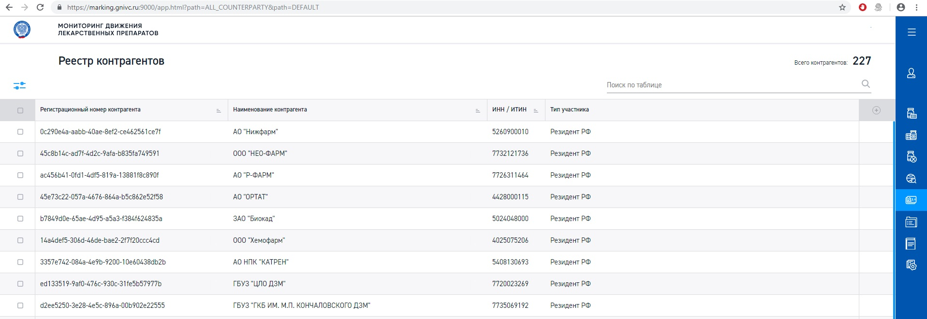
МЕДИЦИНСКИЕ ИНФОРМАЦИОННЫЕ СИСТЕМЫ
Вид ЛК
Notes:
13

Slide 14
МЕДИЦИНСКИЕ ИНФОРМАЦИОННЫЕ СИСТЕМЫ
АРМ «Аптека» и ИС «Маркировка»…
Основные функции:
1. Генерирует необходимые XML-документы (используется информация прихода)
2. Подписывает документы (нужен CryptoPro)
3. Получает и отправляет документы (не надо перегружать их в ЛК)
4. Позволяет просмотреть документы и ответы системы
5. Предоставляет информацию по КиЗ, упрощает работу основываясь на этой информации(например, предлагает КиЗ, подходящий к партии по серии/сроку годности)
Notes:
14

Slide 15
МЕДИЦИНСКИЕ ИНФОРМАЦИОННЫЕ СИСТЕМЫ
АРМ «Аптека» и ИС «Маркировка»…
Функции, которые будут реализованы в ближайшее время:
- Работа со многими филиалами
- Реализованы все аспекты работы с третичной упаковкой: изъятие ЛП из нее, получение информации о содержимом упаковки
- Доработан функционал считывания штрих-кода
НЕ будем дублировать некоторые функции ЛК:
- все административные функции (работа с пользователями, с местами осуществления деятельности и т. п.) через ЛК
Notes:
15

Slide 16
МЕДИЦИНСКИЕ ИНФОРМАЦИОННЫЕ СИСТЕМЫ
Операции, для занесения в ИС "Маркировка":
Отгрузка/приемка ЛП с прямым порядком акцептирования
Отгрузка/приемка ЛП с обратным порядком акцептирования
Внутреннее перемещение ЛП (перемещение ЛП между местами осуществления деятельности)
Изъятие ЛП из упаковок
Расформирование транспортной упаковки
Выдача ЛП в медицинском учреждении
Передача ЛП на уничтожение и Уничтожение ЛП
Вывод ЛП из оборота по различным причинам
Отказ покупателя от приемки части товара
Notes:
16

Slide 17
МЕДИЦИНСКИЕ ИНФОРМАЦИОННЫЕ СИСТЕМЫ
Отгрузка/приемка ЛП с прямым порядком акцептирования
Поставщик отправляет файл, содержащий КиЗ, которые он хочет передать
- есть код отправителя
- информация о стоимости упаковки
- для третичных упаковок: номер серии, содержимое, общая стоимость
2. Покупатель отправляет просто перечисление КиЗ, которые он принял
3. Владельцем КиЗ становится покупатель
Notes:
17

Slide 18
МЕДИЦИНСКИЕ ИНФОРМАЦИОННЫЕ СИСТЕМЫ
Отгрузка/приемка ЛП с обратным порядком акцептирования
Данные о КиЗ (стоимость, НДС, номер серии) отправляет покупатель
Продавец подтверждает, что он этот товар передает
Владельцем КиЗ становится покупатель
Notes:
18

Slide 19
МЕДИЦИНСКИЕ ИНФОРМАЦИОННЫЕ СИСТЕМЫ
Рекомендация
Используйте схему "Отгрузка/приемка ЛП с прямым порядком акцептирования" (особенно для больших объемов)
+ Не надо вводить дополнительные данные
+ Список КиЗ известен, поэтому их легко добавить в приход (возможно даже не понадобится считывать штрих-коды)
Notes:
19

Slide 20
МЕДИЦИНСКИЕ ИНФОРМАЦИОННЫЕ СИСТЕМЫ
ЭТАПЫ ТЕСТИРОВАНИЯ И ВВОДА В ЭКСПЛУАТАЦИЮ
Тестирование на уровне разработчика. Разработчик выступает сам как МО, как поставщик, как производитель/поставщик медикамента.
«Песочница» - тестовая площадка, идентичная промышленной, но без юридической значимости. В тестировании должны принимать участие МО и поставщик медикамента.
Промышленная площадка
Notes:
20

Slide 21
МЕДИЦИНСКИЕ ИНФОРМАЦИОННЫЕ СИСТЕМЫ
Что нужно сделать медицинской организации чтобы начать тестирование?
https://mdlp.nalog.ru - зарегистрироваться в ИС "Маркировка"
В течение трех рабочих дней со дня получения регистрационных данных на почту указанную при регистрации должны прийти логин и пароль для доступа к системе обработки сообщений (http://213.24.59.4:8080 - это адрес личного кабинета тех. поддержки ИС "Маркировка")
Если возникли проблемы, то писать в тех. поддержку: markirovka@service-nalog.ru
Notes:
21

Slide 22
МЕДИЦИНСКИЕ ИНФОРМАЦИОННЫЕ СИСТЕМЫ
Подключение к API
Далее подать заявку на подключению к API через личный кабинет СТП (http://213.24.59.4:8080) -доступ к нему получили на предыдущем шаге.
Примечание:
На подключение к промышленной API также надо будет подать заявку в СТП
При подключении к песочнице желательно в дополнение к своему IP адресу указать IP-разработчика (62.192.227.17)
Notes:
22

Slide 23
МЕДИЦИНСКИЕ ИНФОРМАЦИОННЫЕ СИСТЕМЫ
Тестирование
2 этапа тестирования:
Работа на тестовом стенде:
+ возможно совершать любые действия самостоятельно
- всего две организации, всего два лекарственных средства, тестовые данные
Работа в «песочнице»:
+ эмуляция промышленной системы
- необходимо договариваться с поставщиком для реализации операции приема/передачи
Notes:
23

Slide 24
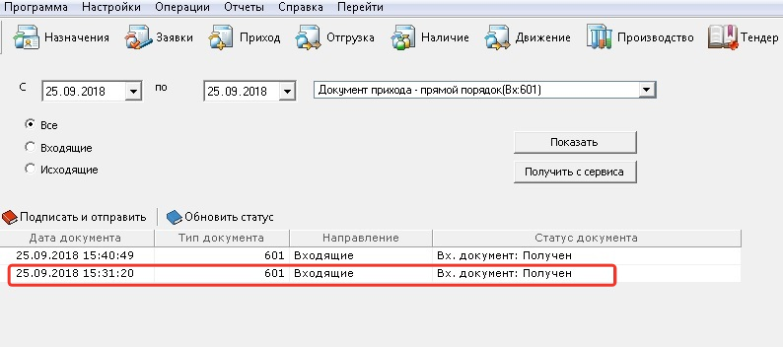
МЕДИЦИНСКИЕ ИНФОРМАЦИОННЫЕ СИСТЕМЫ
Пример
Получение документа от поставщика
Notes:
24

Slide 25
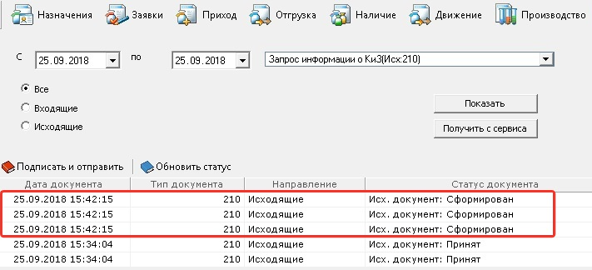
МЕДИЦИНСКИЕ ИНФОРМАЦИОННЫЕ СИСТЕМЫ
На каждую принятую вторичную упаковку(sGTIN) автоматически формируется документ-запрос (какой ЛП, серия, срок годности)
Notes:
25

Slide 26
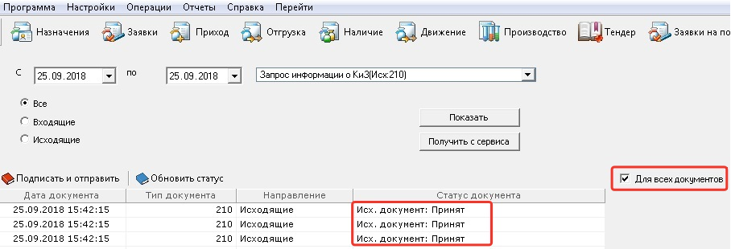
МЕДИЦИНСКИЕ ИНФОРМАЦИОННЫЕ СИСТЕМЫ
Документы подписываются и отправляются (удобно использовать "Для все документов")
Обновление статусов документов
Notes:
26

Slide 27
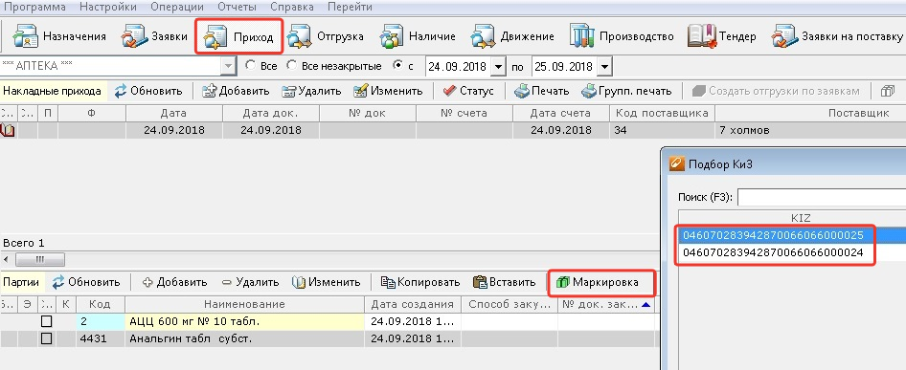
МЕДИЦИНСКИЕ ИНФОРМАЦИОННЫЕ СИСТЕМЫ
В режиме "Приход" добавлятся накладная и партии. В каждой партии необходимо добавить КиЗ (КиЗ могут подбираться, исходя из номера документа, даты документа, серии, срока годности, лекарственного препарата)
Notes:
27

Slide 28
МЕДИЦИНСКИЕ ИНФОРМАЦИОННЫЕ СИСТЕМЫ
Формирование документов ("Для всех КиЗ")
Notes:
28

Slide 29
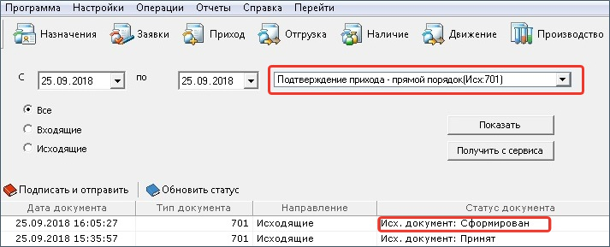
МЕДИЦИНСКИЕ ИНФОРМАЦИОННЫЕ СИСТЕМЫ
Подписание и отправка документов осуществляется через пункт «Маркировка – Документы».
Notes:
29

Slide 30
МЕДИЦИНСКИЕ ИНФОРМАЦИОННЫЕ СИСТЕМЫ
В режиме "Приход" осуществляется контроль, что операция передачи по КиЗ завершена успешно
Notes:
30

Slide 31
МЕДИЦИНСКИЕ ИНФОРМАЦИОННЫЕ СИСТЕМЫ
Благодарю за внимание!
Ирина Хусаинова
Генеральный директор
Илья Дерягин
Инженер-программист
ООО «Решение»
+7 (812) 337-70-77
info@reshenie-soft.ru
Маркировка лекарственных средств, интеграция с системой ФГИС МДЛП
МИС «Ариадна» - новые возможности и опыт применения
«Кортъярд Марриотт Васильевский», г. Санкт-Петербург, 26 сентября 2018

